Slide 1

Sở GD&ĐT Tỉnh Đăk Lăk
Phòng GD&ĐT Huyện CưM’Gar
Chào mừng quý thầy cô giáo đã đến dự giờ môn Tin học cùng lớp 7A5 ngày hôm nay!
GV: Nguyễn Thị Huyền Trang
Đơn vị công tác: Trường THCS Đinh Tiên Hoàng

Slide 2




KHỞI ĐỘNG
1
2
3
4

Slide 3
Câu 1: Em hãy cho biết một số hàm thường dùng trong chương trình bảng tính Excel?
- Hàm tính tổng: Sum
- Hàm tính trung bình cộng: Average
- Hàm xác định GTLN: Max
- Hàm xác định GTNN: Min
Cú pháp chung: =TÊN HÀM (a,b,c,…)

Slide 4
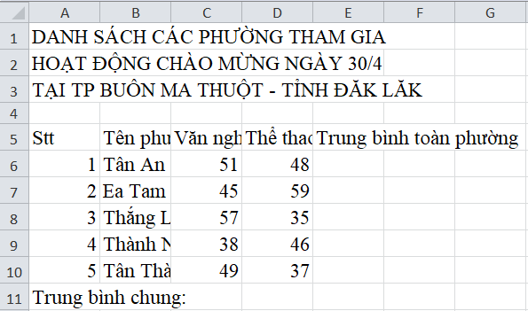
Câu 2: Em hãy thực hiện điều chỉnh:
- Thu hẹp độ rộng cột A
- Mở rộng độ rộng cột B, C, D và E

Slide 5
Câu 3: Để chèn thêm một cột vào bảng tính, em thực hiện như thế nào?
Câu 3: Để chèn thêm một hàng vào bảng tính, em thực hiện như thế nào?
2 bước
2. Nháy chuột phải → Insert
1. Nháy chuột
chọn một cột
2. Nháy chuột phải → Insert
1. Nháy chuột
chọn một hàng

Slide 6
Câu 4: Hãy cho biết ý nghĩa của các nút lệnh sau:
Gộp ô và căn giữa
Tăng một chữ số thập phân của dữ liệu số
Giảm một chữ số thập phân của dữ liệu số

Slide 7

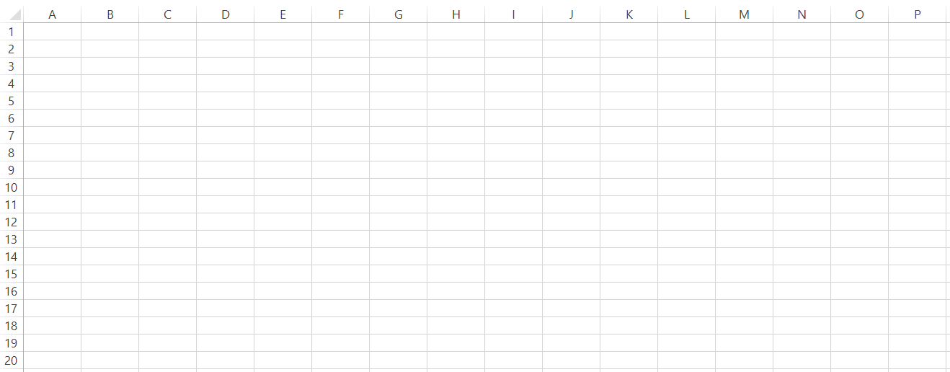
Tiết 58: Bài thực hành 10
THỰC HÀNH TỔNG HỢP (T2)

Slide 8
Bài 2: Lập trang tính, định dạng, sử dụng công thức hoặc hàm để thực hiện các tính toán, sắp xếp và lọc dữ liệu
Bài thực hành 10: THỰC HÀNH TỔNG HỢP (T2)
Nhập dữ liệu cho trang tính
a
Tính trung bình cộng
b
Thực hiện
Chèn thêm cột vào trang tính
c
Định dạng trang tính
c

Slide 9
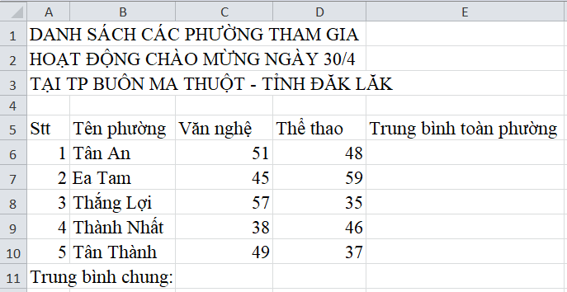
Bài 2: Lập trang tính, định dạng, sử dụng công thức hoặc hàm để thực hiện các tính toán, sắp xếp và lọc dữ liệu
Bài thực hành 10: THỰC HÀNH TỔNG HỢP (T2)
Giả sử chúng ta có số liệu thống kê danh sách các phường trong Thành phố BMT tham gia hoạt động chào mừng ngày 30 tháng 4 như bảng sau:

Slide 10

Bài 2: Lập trang tính, định dạng, sử dụng công thức hoặc hàm để thực hiện các tính toán, sắp xếp và lọc dữ liệu
Bài thực hành 10: THỰC HÀNH TỔNG HỢP (T2)
10’
a) Khởi động bảng tính Excel và nhập dữ liệu vào trang tính.
b) Sử dụng công thức hoặc hàm thích hợp và thực hiện sao chép công thức để tính:
- Trung bình số người tham gia các bộ môn của từng phường ghi vào cột tương ứng trong cột Trung bình toàn phường;
- Trung bình theo từng môn của cả thành phố vào hàng Trung bình chung;
- Trung bình chung cả thành phố vào ô bên phải, hàng dưới cùng.

Slide 11
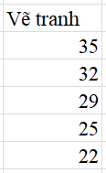

Bài 2: Lập trang tính, định dạng, sử dụng công thức hoặc hàm để thực hiện các tính toán, sắp xếp và lọc dữ liệu
Bài thực hành 10: THỰC HÀNH TỔNG HỢP (T2)
c) Chèn thêm một cột vào trước cột Trung bình toàn phường và nhập dữ liệu vào các ô tương ứng của từng phường trong cột vừa chèn thêm theo số liệu như hình sau:
Nhận xét kết quả tính toán theo công thức hoặc hàm trong cột Trung bình toàn phường và hàng Trung bình chung có còn đúng hay không? Chỉnh sửa công thức hoặc hàm, nếu cần, để có kết quả đúng.
10’

Slide 12
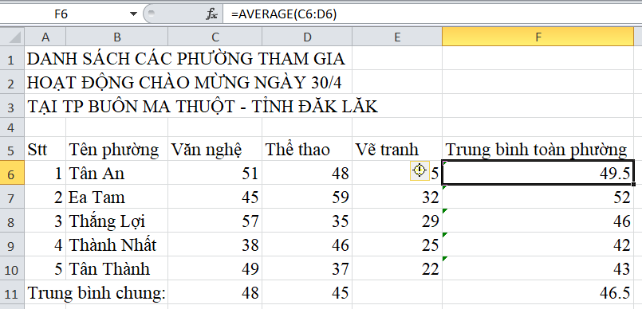
Bài 2: Lập trang tính, định dạng, sử dụng công thức hoặc hàm để thực hiện các tính toán, sắp xếp và lọc dữ liệu
Bài thực hành 10: THỰC HÀNH TỔNG HỢP (T2)
Sai

Slide 13
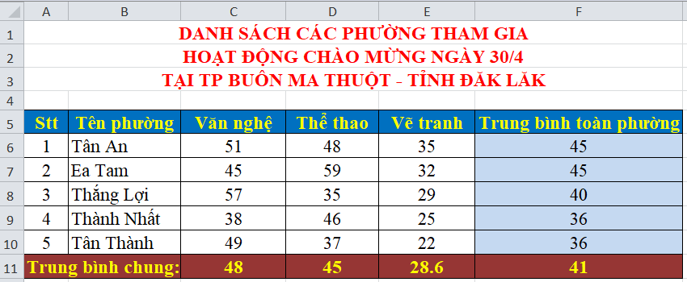
Bài 2: Lập trang tính, định dạng, sử dụng công thức hoặc hàm để thực hiện các tính toán, sắp xếp và lọc dữ liệu
Bài thực hành 10: THỰC HÀNH TỔNG HỢP (T2)
Chỉnh sửa, định dạng văn bản và số để có trang tính như hình.

Slide 14

NỘI DUNG CẦN NẮM
Bài thực hành 10: THỰC HÀNH TỔNG HỢP (T2)
1
2
3
4
Sử dụng thành thạo các hàm đã học
Thực hiện được chèn thêm cột/ hàng
Thực hiện được định dạng văn bản và số
Vận dụng bộ môn vào các môn học khác

Slide 15
HƯỚNG DẪN VỀ NHÀ
Làm bài tập 2 ý a,b,c với bảng tính trong Sgk
Các bước sắp xếp dữ liệu
Các bước lọc dữ liệu
Cách tạo các dạng biểu đồ

Slide 16

KÍNH CHÚC QUÝ THẦY CÔ GIÁO VÀ CÁC EM HỌC SINH SỨC KHỎE VÀ HẠNH PHÚC!

